Slide 1
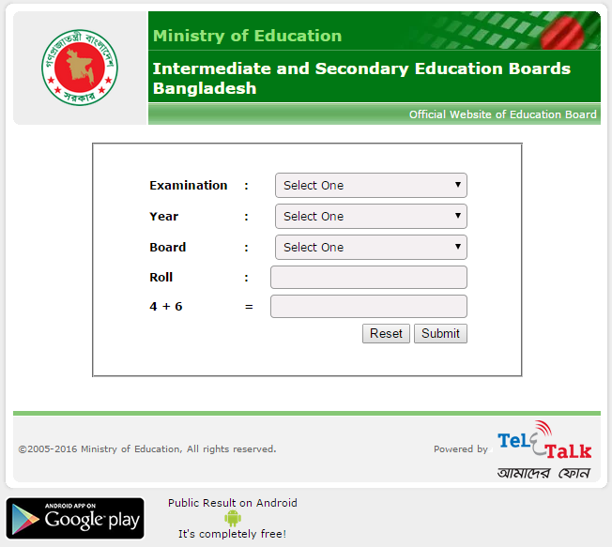
আইসিটি ক্লাসে সবাইকে
স্বাগতম

Slide 2
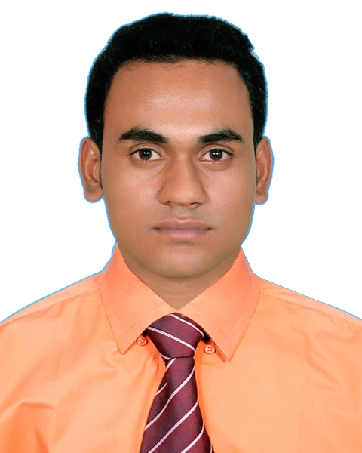
মোঃ নুরে আলম
সহকারী শিক্ষক
পাতারহাত মুসলিম মডেল উচ্চ বিদ্যালয়
মেহেন্দিগঞ্জ,বরিশাল
০১৮১৬১২৪৭৭০
E-mail: alnurealom@gmail.com
তথ্য ও যোগাযোগ প্রযুক্তি
শ্রেণি : নবম-দশম
অধায়-১ম
সময় : ৫০ মি.
Notes:
পরিচিতি শিক্ষকের নিজের জন্য

Slide 3
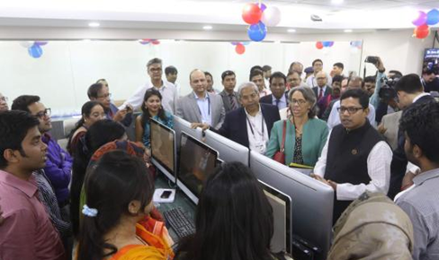
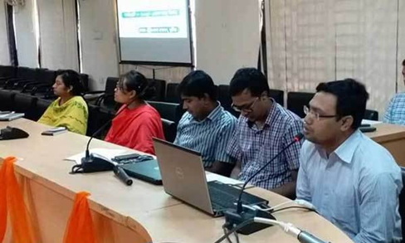
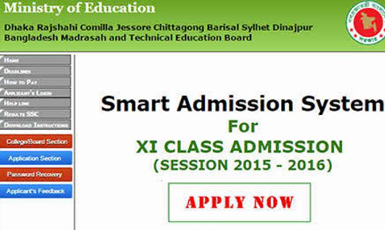
চিত্র দেখে বলি
Notes:
পাঠ ঘোষোনা করতে আরো কোন কৌশল থাকলে শিক্ষক তা উপস্থাপন করতে পারেন

Slide 4
ভিডিও দেখি
সরকারী কর্মকান্ড এবং বিভিন্ন সেবামূলক কাজে এখন আইসিটি ব্যবহৃত হচ্ছে
ছবি এবং ভিডিও দেখে আমরা কী বুঝতে পারলাম?
Notes:
ছবি ও ভিডিও দেখিয়ে বিষয়টির উপর প্রশ্ন করে পাঠ ঘোষনা বা পাঠের বিষয়বস্তু বের করতে হবে ।

Slide 5
ই-গভর্ন্যান্স এবং ই-সার্ভিস ও বাংলাদেশ
Notes:
পাঠ ঘোষণার পরে পাঠ সম্পর্কে ধারনামূলক বক্তব্য উপস্থাপন করতে হবে ।

Slide 6
শিখনফল
এ পাঠ শেষে শিক্ষার্থীরা-
১.
ই-গভর্ন্যান্স এবং ই-সার্ভিস বলতে কি বুজায় তা বলতে পারবে;
২.
ই-গভর্ন্যান্স সম্পর্কে ব্যাখ্যা করতে পারব;
৩.
ই-সার্ভিসের গুরত্ব বিশ্লেষণ করতে পারব।
Notes:
এই স্লাইডটি শিক্ষকের নিজের জন্য ।

Slide 7
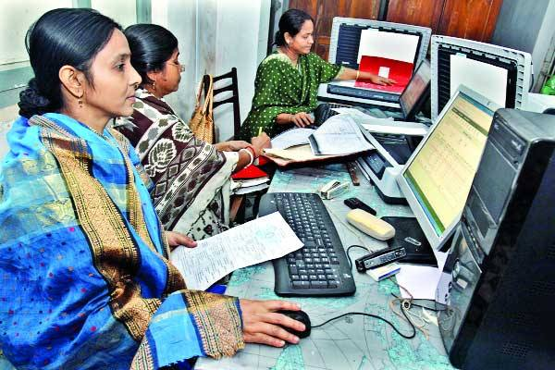
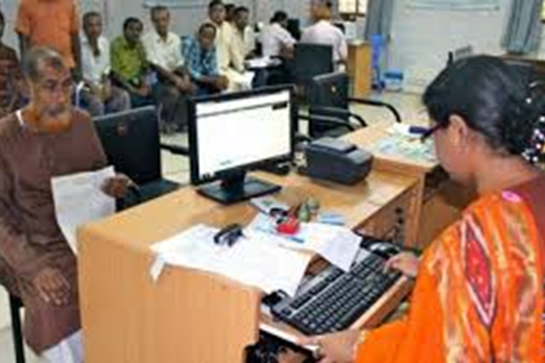
সরকারী শাসন ব্যবস্থায় এবং বিভিন্ন সেবামূলক কর্মকান্ড যখন ইলেক্ট্রনিক মাধ্যম ব্যবহার করে সম্পন্ন করা হয় তাকে ই-গভর্ন্যান্স এবং ই-সার্ভিস বলে।

Slide 8
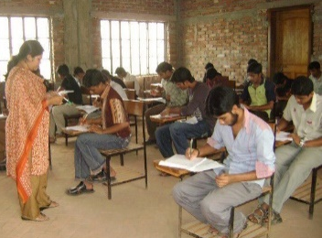
একক কাজ
ই-সার্ভিস বলতে আমরা কি বুঝি?
Notes:
কাজ নিজের মত করে দেয়া যেতে পারে

Slide 9
ভর্তি পরীক্ষার আবেদন অনলাইনে, জেলা প্রশাসকের কার্যালয়ে ই-সেবা কেন্দ্র এবং বিদ্যুৎ বিল মোবাইলে চালু

Slide 10
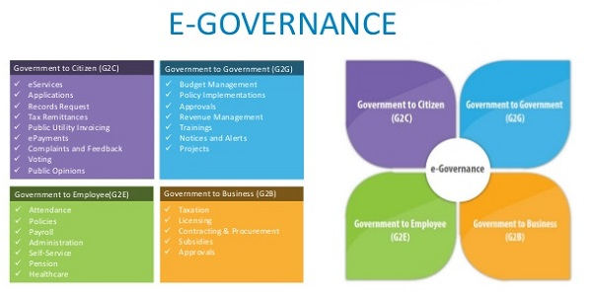
জোড়ায় কাজ
ই-গভর্ন্যান্স চালুর ফলে নাগরিকরা নানান সুবিধা ভোগ করছে- তোমার মতামত ব্যাখ্যা কর?
Notes:
কাজ শিক্ষক নিজের ইচ্ছা অনুযায়ী দিতে পারেন

Slide 12
বিভিন্ন সেবা এখন ঘরে বসে অনলাইনে পাওয়ার ফলে গ্রাহকের হয়রানী কমছে

Slide 13
দলগত কাজ
ই-সার্ভিসের ফলে বিভিন্ন সেবা এখন জনগণের দোরগোড়ায়- বুঝিয়ে লেখ।
Notes:
কাজ শিক্ষক নিজের মত করে দিতে পারেন ।

Slide 14
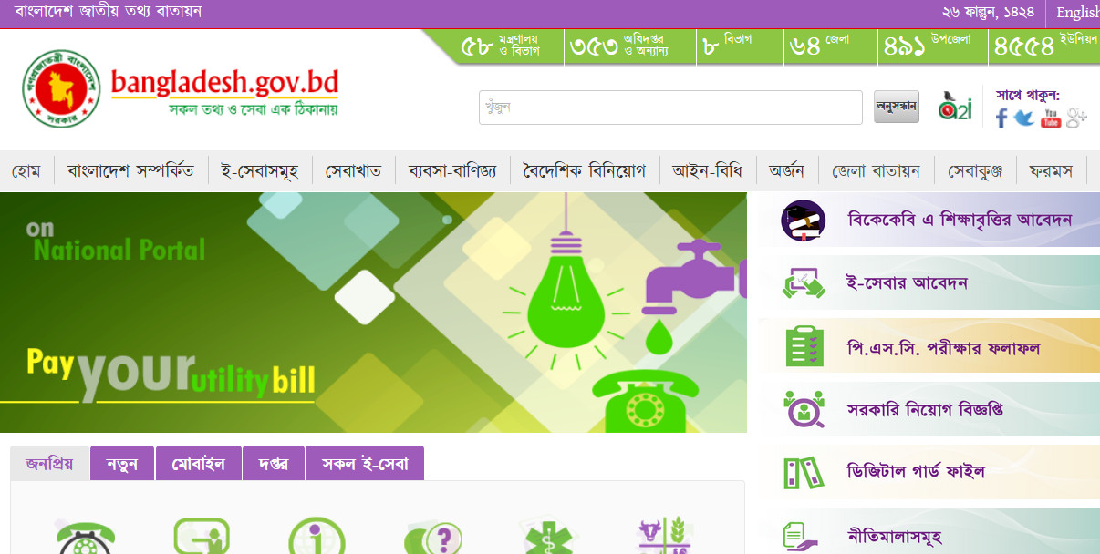
বাড়ির কাজ
ই-গভর্ন্যান্স চালুর ফলে নাগরিকের হয়রানি ও বিড়ম্বনার অবসান এবং দেশে সুশাসনের পথ নিষ্কন্টক হতে যাচ্ছে- তোমার মোতামত লিখে আনবে।
Notes:
শিক্ষক বাড়ির কাজ নিজের ইচ্ছামত দিতে পারেন ।

Slide 15
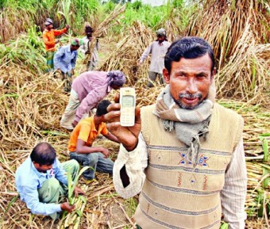
ধন্যবাদ

